Slide 1

Enterprise Resource Planning
Đỗ Duy Thanh
MSc. E-Business

Slide 2
Some questions
Motivation ?
What is ERP?
Why do we need to know ERP ?
….

Slide 3
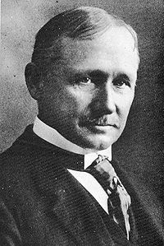
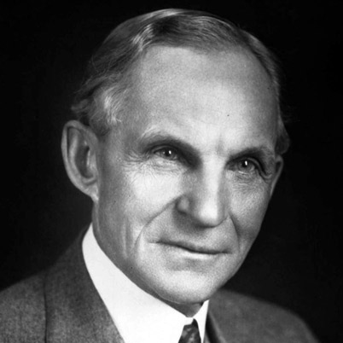
Nhắc lại lịch sử quản trị học đương đại
Federic Taylor
Kỹ sư
Áp dụng phương pháp kỹ thuật vào quản lý
Henry Ford
Any customers can have a car painted any color that he wants as long it is black

Slide 4

Chaplin Modern Times
4’ – 6’

Slide 5
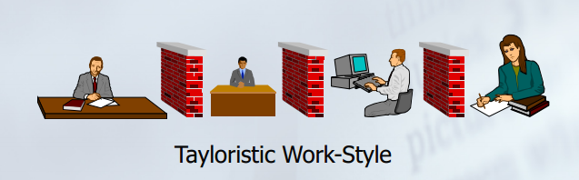
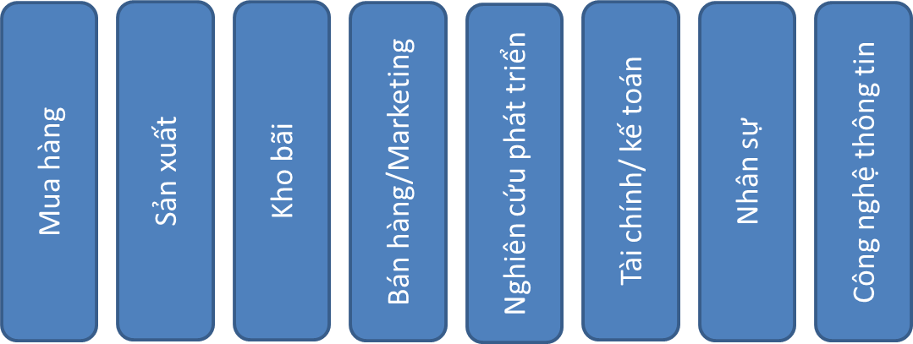
Taylor – Quản trị khoa học
The functional-oriented Organization corresponds with the “Taylorism” (following Frederick W. Taylor, 1856 to 1915)
Basic Idea: Increase Productivity via Division of Labour
Area of Application: Initially in Factories (esp. Mechanical Production)
Basic Rules:
The work is made quite independent of the qualification of the Work-Force (the work is separated in very small pieces)
Preparation of financial incentives (payment by piece)
Introduction of a strict Management using Standardization/ “default”-Values (Standardize the Work-Target, Default-Values for the Time needed for one Task, Standardize the Work-Content)
Famous Example: Flow-Shop Production
Individual Efficiency is rather high – overall performance low
Efficiency is only high with individual measure

Slide 6
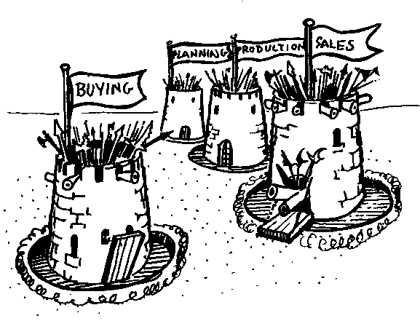
So Enterprise before ERP evolution is…
With Taylor, each Department is as a Castle
Notes:
ERP - Enterprise Resource Planning - breaks down the traditional barrier that exist within a corporation. For anyone to benefit from ERP, everyone has to contribute, this is the key to ERP survival.
There has to be a common agenda throughout the business. To get the commitment from everyone, everyone has to believe their needs and objectives are addressed by the plan, learning the tools and techniques to accomplish this is then relatively easy.
Before:
- Mỗi phòng ban chỉ quan tâm đến việc của mình. Làm xong phần của mình rồi thôi, không quan tâm đến phần còn lại
- Ko quan tâm đến khách hàng,
VD1: bệnh viện, người tiếp nhận hồ sơ, khám bệnh, thanh toán...tới bước cuối cùng, bệnh nhân chỉ mong mau chóng biến khỏi bệnh viện vì: mệt mỏi vì chờ đợi, hồ sơ chạy lòng vòng, thái độ nhân viên bênh viện chỉ mong mau chóng xử lý cho xong chồng hồ sơ trên bàn, ko quan tâm đến bệnh nhân.
VD2 Cửa hàng bán lẻ: sự khác biệt hoàn toàn giữa nhân viên lễ tân, kế toán, quản kho. Sự nồng nhiệt giảm dần.
- Sự không đồng nhất thông tin giữa các pháo đài, sự không thông suốt giữa các phòng ban, làm chậm tốc độ xử lý thông tin.
Mỗi phòng ban đóng góp vào chi phí quản lý doanh nghiệp, tuy nhiên đối với khách hàng nó không làm tăng giá trị mà khách hàng mong muốn trả tiền. Khách hàng ko muốn trả tiền cho sự chậm trễ, sai sót thông tin giữa khâu bán hàng, kế toán và quản kho (Bán hàng thì ok, trả tiền rồi, nhưng đến kho thì bảo hết hàng, đành quay lại....☺)
After:

Slide 7
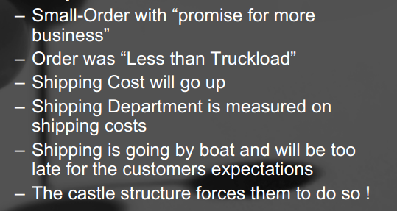
Another example of Castle problem
Notes:
Phòng bán hàng vì muốn mở rộng doanh số và khách hàng. Hứa hẹn với khách hàng về sự đúng hẹn của đơn hàng
Đơn hàng này do số lượng nhỏ nên được phân loại là LTL để vận chuyển.
Phòng quản lý kho & vật tư tính toán nếu LTL mà vận chuyển liền thì không tối ưu. Cho nên quyết định sẽ gom hàng lại cho đủ container và đồng thời ship theo đường biển. Điều đó dẫn đến thời gian vận chuyển tăng lên gấp nhiều lần so với mong đợi.
Cuối cùng ai sẽ là người thiệt hại:
Khách hàng
Công ty mất uy tín
Lý do là chính cấu trúc pháo đài của các phòng bang, không có sự liên lạc thông tin, mạnh ai chỉ cần tối ưu công việc của mình. Sự thật nghiệt ngã là phòng ban tối ưu nhưng toàn bộ công ty lại đi xuống.

Slide 8
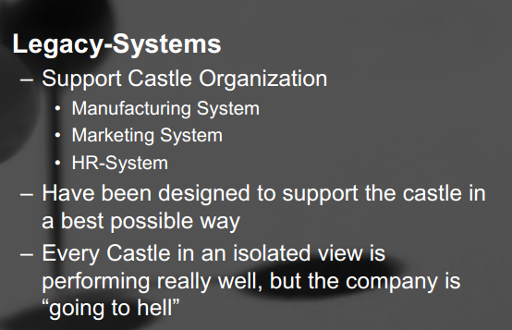
Legacy system

Slide 9
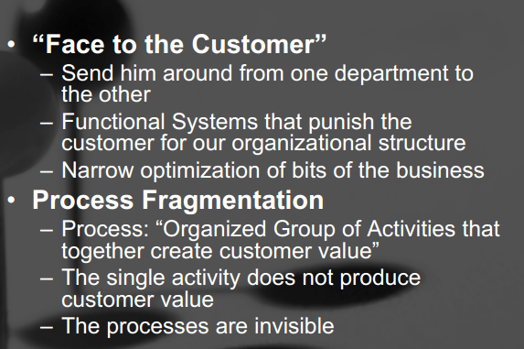
Before and After

Slide 10

Hammer is really an "hammer" ?
First Video: Business Process Re-Engineering
https://www.youtube.com/watch?v=_fQ3BydzMz8
Lessons learn
Single Process doesn’t create value
Common data with processes integration

Slide 11
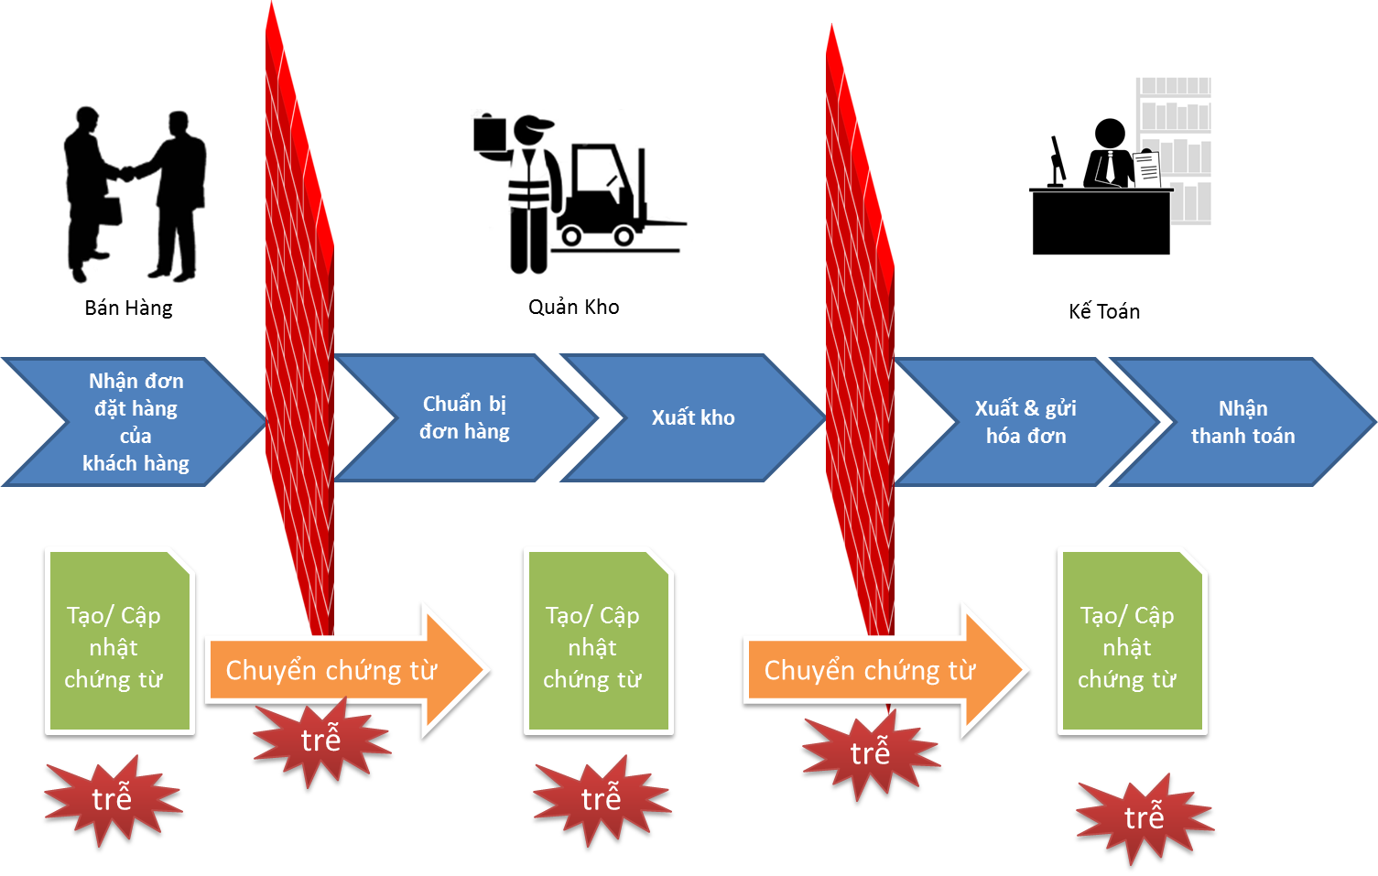
Late in Business Process

Slide 12
What is ERP ? Is ERP really a solution?
https://www.youtube.com/watch?v=lYCEQqSM08I
https://www.youtube.com/watch?v=kuabxmO9kWQ (German)

Slide 13
Answer the beginning questions
Motivation of ERP
Slides before
What is ERP?
Why do we need to learn ERP

Slide 14

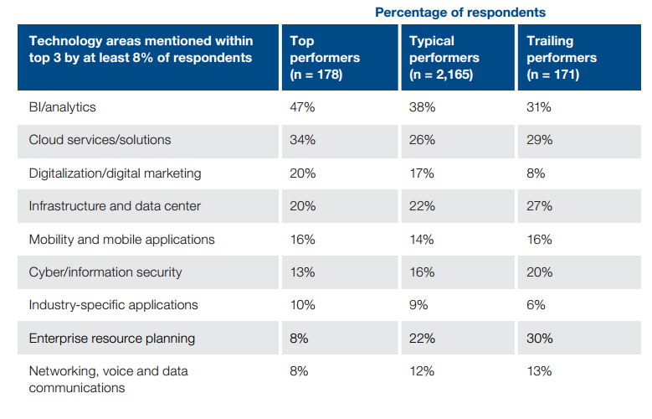
Top 10 relevance of CIO – Gartner 2016

Slide 15
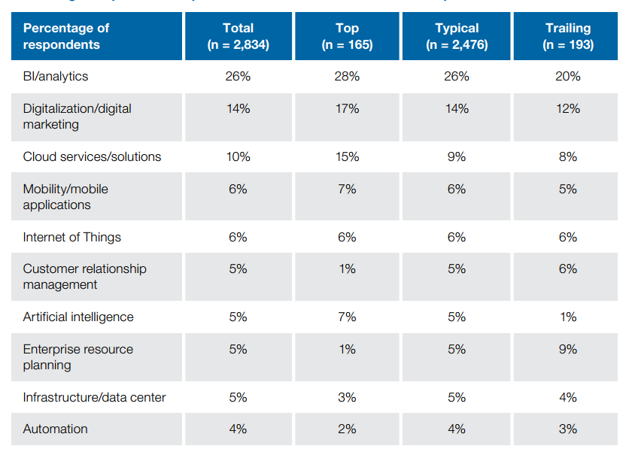
Top 10 relevance of CIO – Gartner 2018

Slide 16
Nội dung môn học
Kiến thức căn bản về Logistics. Môn SCM sẽ chuyên sâu hơn
Kiến thức về hệ thống ERP
Kiến trúc ERP system
Một số quy trình của hệ thống
Kiến thức về thực trạng của ERP
Môn học không phải là tài liệu trainning SAP hay Odoo.
Tuy nhiên SAP simulation và Odoo được dùng để làm hệ thống ví dụ và minh họa nội dung

Slide 17
Vị trí của ERP trong Quản Trị Doanh Nghiệp
Quản trị doanh nghiệp và môi trường kinh doanh
Quản trị Logistics
Marketing
Kho bải
Inventorr
Vật tư
Material Management
Sản xuất
Manufacture
Bán hàng
Sale
Vận tải - Shipping
Con người trong tổ chức
Tài chính / Kế toán

Slide 18
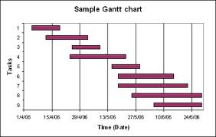
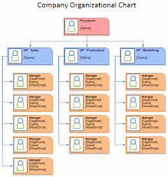

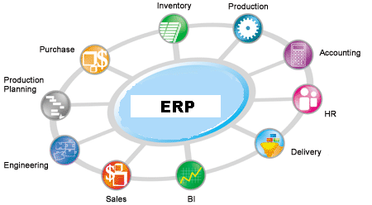
Vị trí của ERP trong Quản Trị Doanh Nghiệp
Nhà quản trị
Hệ thống quản trị
Hoạch định
Tổ chức
Điểu khiển
Kiểm tra
Hỗ trợ
Hỗ trợ hoạch định
Thực thi &
Hỗ trợ kiểm tra
Hỗ trợ tổ chức
Hỗ trợ
Nhân viên
Hỗ trợ

Slide 19
Tài liệu tham khảo
Giáo trình ERP – PGS.TS Nguyễn Đình Thuân, Ths Đỗ Duy Thanh
Odoo documents (links download trên Course)

Slide 20
Khung điểm số
Liên lạc: thanhdd@uit.edu.vn / fb: thanh.do.uit
Bài viết cuối kỳ (50% trắc nghiệm)
Thực hành (50%): Quá trình (30%) bao gồm: trình bày đồ án (10%) và bài viết báo cáo và kết quả đồ án (20%). Bài tập thực hành (20%)
Lưu ý
Thực hành hình thức 2. Lịch sẽ được công bố trước trên moodle
Sẽ có 4-5 bài tập thực hành (về quy trình + lập trình).

Slide 21
Clip của khóa trước - OpenERP
Order Fulfillment in OpenERP
Clip 1: http://youtu.be/SEDrPs1lsGA Clip 2: http://youtu.be/jX-hziuuhIc Clip 3: http://youtu.be/xIqtO1zPfAk
E-Commerce
https://www.youtube.com/watch?v=whsgiITpy-E
Production Planning – Xe đạp
https://www.youtube.com/watch?v=0gIGHvBvueg&list=PLiwV9RJfC9Mw35GONpSxVUt5SWZTxhb7K&index=1
Production Planning
https://www.youtube.com/watch?v=akdUFFf8_1g

Slide 22
Clip của khóa trước - OpenERP
Human resource
- Quản lý nhân viên - https://www.youtube.com/watch?v=DqxYFsHucjM&feature=youtu.be - Quản lý tuyển dụng - https://www.youtube.com/watch?v=aIU1x9a2mg4&feature=youtu.be - Quản lý hợp đồng - https://www.youtube.com/watch?v=sEvi9Pe-l3U&feature=youtu.be - Quản lý chấm công - https://www.youtube.com/watch?v=5Sw0XiF5KkU&feature=youtu.be - Quản lý ngày nghỉ - https://www.youtube.com/watch?v=F-qqZea_7MA&feature=youtu.be - Quản lý danh mục nhóm cấu trúc lương - http://youtu.be/sEvi9Pe-l3U - Quản lý cấu trúc lương - http://youtu.be/rr-4PkryWdw - Quản lý bảng lương cá nhân - http://youtu.be/N5KiyayLnE4 - Quản lý bảng lương nhiều nhân viên- http://youtu.be/1qhAZsx9g54 - Quản lý phụ phí - https://www.youtube.com/watch?v=eUspVY0WLaU&feature=youtu.be - Quản lý đánh giá - https://www.youtube.com/watch?v=TLhfkRx_-SM&feature=youtu.be

Slide 23
Useful Links - OdooClass.com
Youtube – OdooClass:
https://www.youtube.com/channel/UCn95lB97bOQb8OuK441zF7Q

Slide 24
Nội dung đồ án I
Nhóm đề tài I: Xây dựng mô hình TMĐT
Kinh doanh thiết bị di động (điện thoại, máy tính bảng)
Kinh doanh quần áo thời trang
Kinh doanh sản phẩm dinh dưỡng cho mẹ và bé
Kinh doanh sản phẩm dịch vụ cho thuê xe (ô tô), thuê tài xế
Kinh doanh bánh kem hoặc bánh Pizza. (Có dùng module Manufacturing theo chiến lược MTS và MTO)
Yêu cầu đề tài:
Tìm hiểu và viết báo cáo về mô hình kinh doanh, kế hoạch kinh doanh
Triển khai E-Commerce (odoo 8)
Video clip kịch bản tương tác thể hiện mô hình kinh doanh
Các module triển khai, Purchasing, Warehouse, Sale, E-Commerce

Slide 25
Nội dung đồ án II
Nhóm đề tài II: Xây dựng mô hình kinh doanh + CRM
Kinh doanh bất động sản. Xây dựng sàn giao dịch bán và cho thuê.
Kinh doanh dịch vụ tư vấn sức khỏe.
Kinh doanh dịch vụ dạy kèm Anh Văn.
Kinh doanh dịch vụ phụ việc nhà.(phân ra các loại việc khác nhau như đi chợ, giặt đồ, nấu ăn, trông trẻ…). Gói theo giờ hoặc tháng.
Công ty kinh doanh trong lĩnh vực CNTT (bao gồm Software Development, Network Design, IT….)
Yêu cầu đề tài:
Tìm hiểu và viết báo cáo về mô hình kinh doanh, kế hoạch kinh doanh tập trung CRM
Triển khai E-Commerce (odoo 8 hoặc cao hơn) thể hiện dịch vụ
Video clip kịch bản tương tác thể hiện mô hình kinh doanh
Các module bắt buột triển khai E-Commerce, CRM, Sale (service), Project Management, Payment (in Accounting)

Slide 26
Nội dung đồ án III
Nhóm đề tài IV: Xây dựng mô hình Sản Xuất
Công ty sản xuất và bán buôn điện thoại di động (Uphone – UIT phone)
Công ty lắp ráp và bán buôn máy vi tính.
Công ty sản xuất và bán buôn thức ăn gia súc.
Công ty sản xuất và phân phối (không bán lẻ) bánh mì kẹp Keebap (bánh mì tam giác). Tham khảo McDonald
Công ty chuyên cung cấp xuất cơm cho các nhà máy, khu công nghiệp.
Yêu cầu đề tài:
Tìm hiểu và viết báo cáo về mô hình kinh doanh, kế hoạch kinh doanh
Video clip kịch bản tương tác thể hiện mô hình kinh doanh
Các module bắt buột triển khai Purchasing, Warehouse, Manufacture (MRPII), Sale, Payment

Slide 27
Nhóm đề tài IV ()
Nhóm đề tài IV: Odoo Development trên Odoo 10
Forecasting
Transportation Management
Quản trị nhà hàng
Quản trị khách sạn
Khác

Slide 28
Câu hỏi?

